Slide 1

База для обучения
Лисов Андрей Анатольевич
Кафедра ЭпМЭМ

Slide 2
Что такое программирование
Программирование - это процесс создания инструкций, называемых программами, которые компьютер может выполнить. Вот несколько причин, почему программирование является важным:
1. Решение прикладных задач, например разработка веб-приложений, создание игр и анализ данных
2. Автоматизация. Программирование позволяет автоматизировать рутинные и повторяющиеся задачи.
3. Творчество и инновации. Создание уникальных приложений, игр, алгоритмов или решения, которые могут изменить способ, которым люди взаимодействуют с технологией.
4. Развитие навыков. Программирование требует логического мышления, аналитических способностей и творческого подхода к решению проблем. При изучении программирования вы развиваете навыки решения задач, абстрактного мышления и умения разбираться в сложных системах.
5. Расширение карьерных возможностей.

Slide 3
Что потребуется
Компьютер, буквально любой, который сможет в худшем случае запустить браузер
Желание учиться
Владение школьной математикой (почти…)
Владение логическим мышлением
Знание английского на уровне intermediate
Умение читать (серьезно, читать придётся много)
Знание комбинации Ctrl+C и Ctrl+V (т.к. это основа программирования)

Slide 4
Установка Python и IDE
1. Можно использовать любой онлайн-интерпретатор от случайного по первой ссылке в поисковом запросе до Jypiter Notebook и Google.Colab
2. Установить локальную IDE (Интегрированная среда разработки). Для это потребуется:
Перейти на сайт https://www.python.org/ и скачать актуальную версию.
Если у вас ОС Windows, то обязательно поставить галочку «Add Python X.Y to PATH» (след. слайд)
Далее, далее, согласен, согласен…
Скачать любую IDE по вкусу: PyCharm (https://www.jetbrains.com/ru-ru/pycharm/download/#section=windows , Community Edition, она бесплатная), Visual Studio Code (https://code.visualstudio.com/ , среда бесплатная), Anaconda (https://www.anaconda.com/download , бесплатная), Spider (https://www.spyder-ide.org/ , бесплатная)
Далее, далее, согласен, согласен…

Slide 5
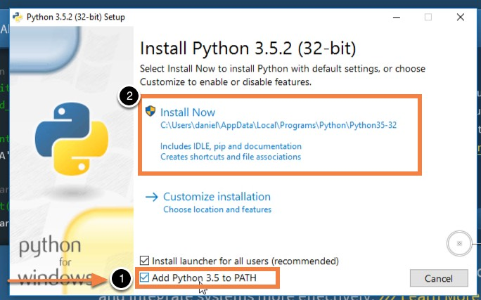
Для пользователей Windows

Slide 6
Терминология программистов, используемая в курсе
Поскольку программисты используют специальный сленг при общении друг с другом вам тоже потребуется выучить этот «язык». На сам деле он очень простой, если вы знаете английский, т.к. абсолютное большинство слов это просто англицизмы.
Глоссарий терминов приведён в дополнительном файле с материалами курса под названием «Глоссарий терминов».

Slide 7
Работа с Google и другими поисковыми сервисами
YouTube-каналы и подкасты.
Coursera (www.coursera.org): Coursera предлагает широкий выбор курсов по программированию и компьютерным наукам от университетов и экспертов со всего мира.
Stack Overflow (https://stackoverflow.com): Stack Overflow - это платформа, где программисты могут задавать вопросы и получать ответы от сообщества разработчиков. Здесь можно найти множество полезных ответов на распространенные вопросы и проблемы, а также получить помощь от опытных программистов.
GitHub (https://github.com): GitHub - это платформа разработчиков, где можно найти открытые исходные коды проектов, участвовать в совместной разработке и делиться своим кодом.

Slide 8
Работа с Google и другими поисковыми сервисами
Machine Learning Mastery (https://machinelearningmastery.com/start-here) отличный сайт о машинном обучении с подробными разъяснениями и кодом. Сайт на английском языке, смиритесь, лучшие материалы о машинном обучении, продвинутом программировании и описание библиотек на английском языке.
Если всё-таки сложно, то есть способ получить дополнительные материалы на русскоязычном Хабр (https://habr.com). На первых порах это будет отличным решением.
Сайт с огромным количеством открытых датасетов (набором данных для обучения нейронных сетей) – Kaggle (https://www.kaggle.com).
Google.Colab (https://colab.research.google.com). Сайт-платформа для разработки на Python с нативным доступом к фреймворку TensorFlow и многим другим библиотекам для машинного обучения.

Slide 9
